Slide 1
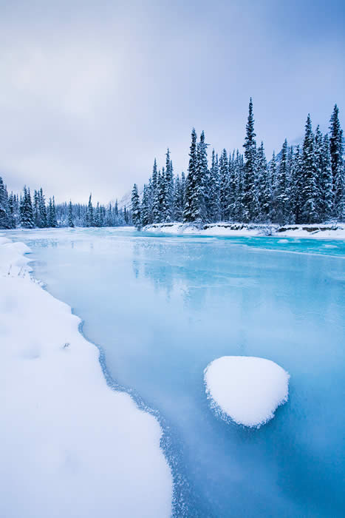
Река Уитон в Канаде

Slide 2
В стране протекает значительное количество длинных и полноводных рек. Правительство выделяет значительные средства на охрану окружающей среды, поэтому сегодня в перечень природоохранных объектов входят 3 десятка водных артерий. На карте Канады видно, что вся страна покрыта цепочкой рек.

Slide 3
Значительная часть из них (около 70%) относится к бассейну Северного Ледовитого океана. К бассейну Атлантического относится, например, река Святого Лаврентия, а к Тихоокеанскому – реки Фрейзер, Юкон и Колумбия. На большей части Канады (за исключением самых южных областей страны) реки покрыты льдом в течение 5-9 месяцев в году.
Многие из рек Канады играют важную роль в экономике страны, в первую очередь как транспортные пути и источники электроэнергии, вырабатываемой на установленных гидроэлектростанциях. Кроме того, реки богаты ценными породами рыб, в связи с чем популярны у рыбаков всего мира.

Slide 4
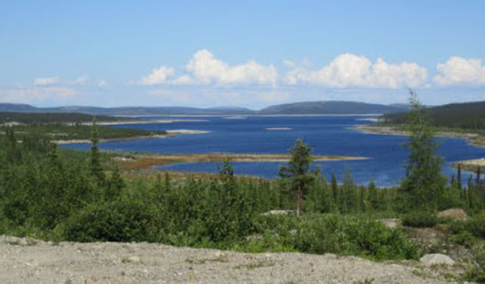
Гранд-Бален

Slide 5
Находится в районе Нунавик, в канадской провинции Квебек. Вытекает из озера Сент-Лусон и течет на запад через озеро Бьенвиль до Гудзонова залива. В русле реки Гранд-Бален много водопадов и порогов, а в верхнем течении – несколько озер, соединенных протоками и переливающихся между собой. Длина реки Гранд-Бален составляет 724 км, а площадь бассейна 42,7 тыс. кв. км. Относится к бассейну Северного Ледовитого океана.

Slide 6
История освоения и топонимия До прибытия европейцев место было населено кри и эскимосами, основным занятием которых был лов белуги. Поскольку оба народа вели кочевой и полукочевой образ жизни, устье реки было традиционным местом стоянок, а сама река — неофициальной границей.
Название реки появилось в 1744 году в судовом журнале исследователей Компании Гудзонова залива Томаса Митчела и Джона Лонгланда, совершавших обследование береговой линии. В записи от 25 июля сделано описание «реки Грейт Уайт Уэйл» (Река Больших Белых Китов). Возможно, название происходит от аборигенного названия реки индейцев кри — Вапмагустуи, что в переводе означает «река китов»^{[1]}.
В начале 1970-х годов государственная компания «Hydro-Québec» запланировала постройка трех ГЭС на реке Гранд-Бален в рамках проекта Залив Джеймс. Детальное планирование началось в 1986 году и встретило сильное сопротивление со стороны индейцев кри, эскимосов и природоохранных организаций, таких как Гринпис и FOEI. Протесты привели к тому, что в ноябре 1994 года премьер-министр Квебека Жак Парижу объявил о приостановке работ на неопределенное время. Однако в будущем проект может быть возрожден.

Slide 7
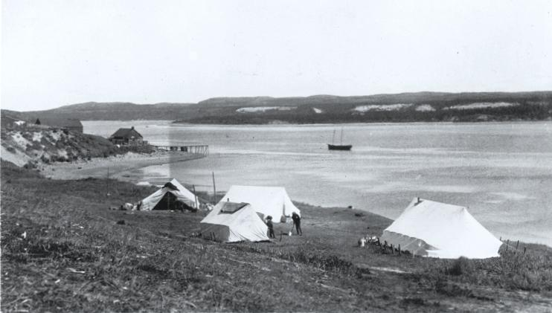

Slide 8
